Slide 1
ARCHIVOS DE MAPEO HIBERNATE Y LAS CLASES JAVA

Slide 2
En este ejemplo, vamos a utilizar el objeto plano java (Plain Old Java Object POJO) Actor.java para representar un dato de la tabla ACTOR de la base de datos sakila que estamos utilizando en este ejemplo.
La clase especifica, en sus campos, las columnas de las tablas y usa simples métodos getter y setter para leer y escribir los valores de los datos. Para mapear Actor.java en la tabla ACTOR debemos utilizar el mapeo que proporciona el fichero de mapeo de Hibernate o utilizar anotaciones en las clases.

Slide 3
Ingeniería inversa y mapeo
Podemos utilizar el asistente de Ingeniería Inversa y el Mapeo de Archivos de Hibernate y POJO desde una base de datos y crear múltiples POJO's y archivos de mapeo, basados en las tablas de la base de datos que estemos seleccionando.
Como alternativa, podemos utilizar los asistentes de NetBeans para ayudarnos a crear POJO's individuales y archivos de mapeo.

Slide 4
Archivos de ingeniería inversa
El archivo de ingeniería inversa (hibernate.revenge.xml) es un archivo XML que puede ser usado para modificar la configuración por defecto cuando se generan los archivos de Hibernate desde los metadatos de bases de datos especificadas en hibernate.cfg.xml.
El asistente genera los archivos con la configuración por defecto. Podemos modificar el archivo para especificar de forma explícita el esquema de la base de datos que es usado, para filtrar las tablas que se desean dejar fuera puesto que no van a ser usadas y para especificar como los tipos JDBC van a ser mapeado a tipos Hibernate.

Slide 5
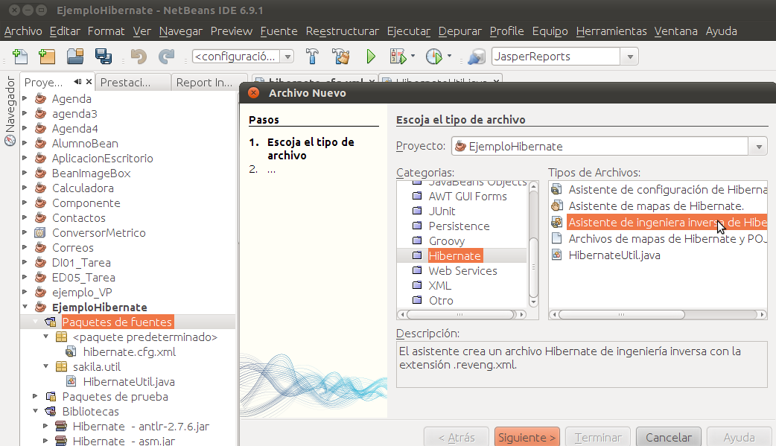
Creación del archivo de ingeniería inversa
Para crear el fichero de ingeniería inversa, procedemos de la siguiente forma:
Hacemos doble click en el botón derecho del ratón, sobre el nodo Paquetes de Fuentes, de la ventana proyectos.

Slide 6
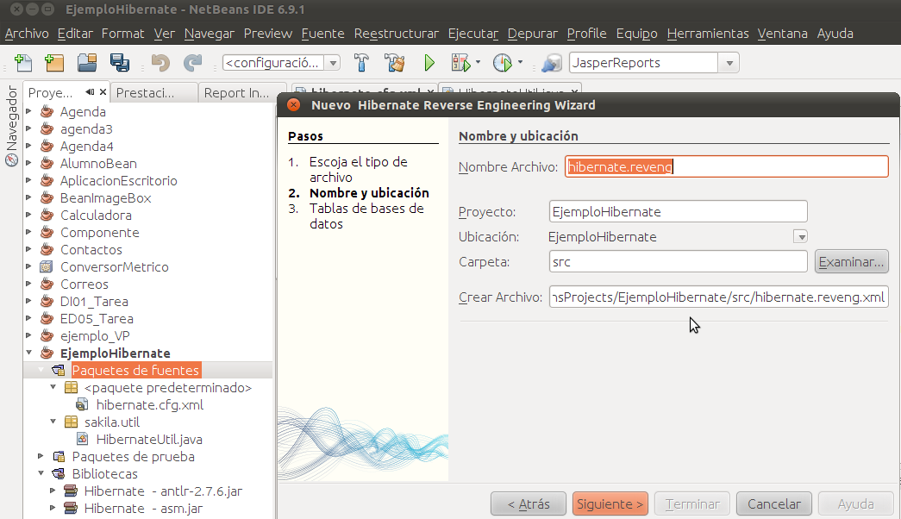
Creación del archivo de ingeniería inversa
Seleccionamos Hibernate dentro de categorias y Asistente de Ingeniería inversa en Tipos de archivos.
En el nombre de de Archivo, seleccionamos hibernate.reveng.

Slide 7
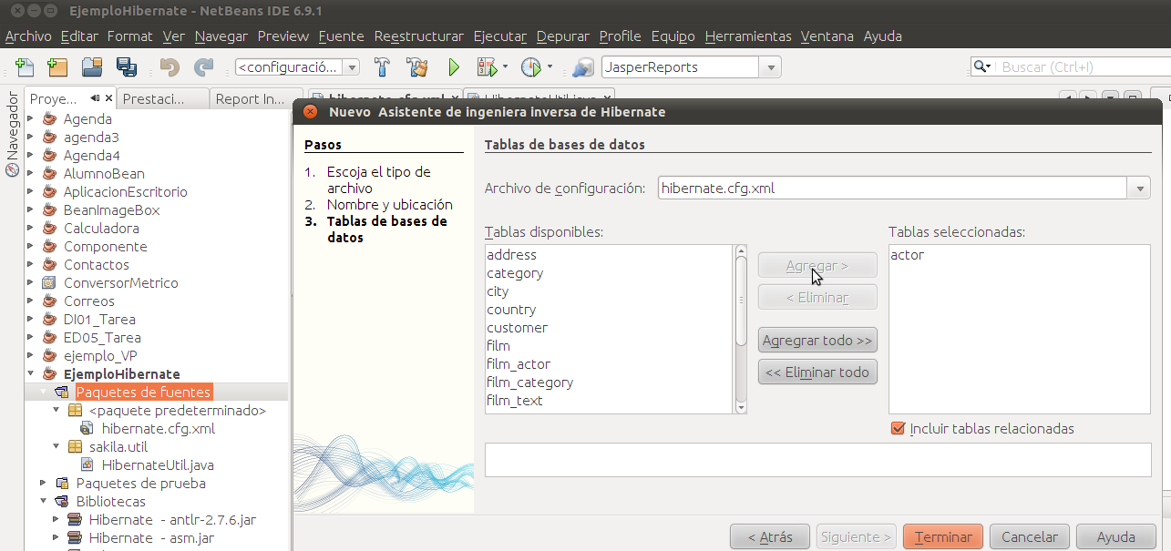
Archivo de ingeniería inversa
Mantenemos la carpeta src por defecto y pulsamos siguiente.
Seleccionamos la tabla Actor, dentro de todas las tablas disponibles. La añadimos y pulsamos Terminar.
Este asistente genera el archivo hibernate.reveng.xml que es un fichero de ingeniería inversa y que no es necesario editarlo.

Slide 8
CREACIÓN DE LOS ARCHIVOS DE MAPEO HIBERNATE Y POJO's DESDE UNA BASE DE DATOS.

Slide 9
CREACIÓN DE LOS ARCHIVOS DE MAPEO HIBERNATE Y POJO's DESDE UNA BASE DE DATOS.
El asistente de archivos de mapeo y POJOs desde una base de datos, permiten generar ficheros basados en tablas de la base de datos. Cuando usamos el asistente, NetBeans genera POJOs y archivos de mapeo basados en las tablas de la base de datos especificadas en hibernate.reveng.xml y los añade a las entradas de mapeo de hibernate.cfg.xml.
Cuando usamos el asistente podemos elegir los archivos que queremos que NetBeans genere y seleccionar las opciones de generación de código.

Slide 10
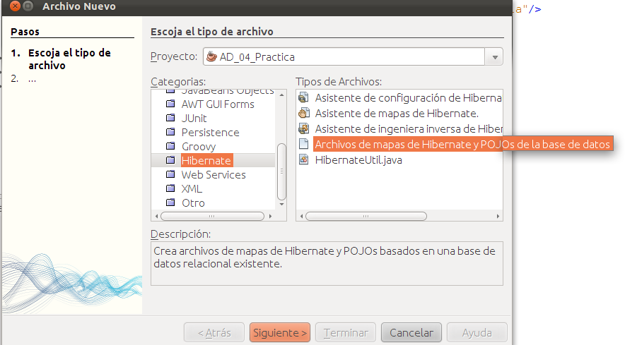
Creación de los archivos de mapeo
Para la creación de los archivos de mapeo:
Hacemos click con el botón derecho del ratón, sobre el nodo Paquetes de fuentes, dentro de la ventana de proyectos.
Seleccionamos Hibernate en Categoria y Archivos de mapas de Hibernate y POJOs de base de datos. Pulsamos siguiente.

Slide 11
Creación de los archivos de mapeo
Seleccionamos hibernate.cfg.xml de la lista de Archivos de Configuración Hibernate, si no está seleccionado.
Seleccionamos hibernate.reveng.xml de la lista de Archivos de ingeniería inversa y nos aseguramos de que esté seleccionada la opción “Código de dominio (Java)” y la opción “Mapas XML de Hibernate”.
Escribimos sakila.entity en el nombre del paquete y pulsamos el botón Terminar.

Slide 12
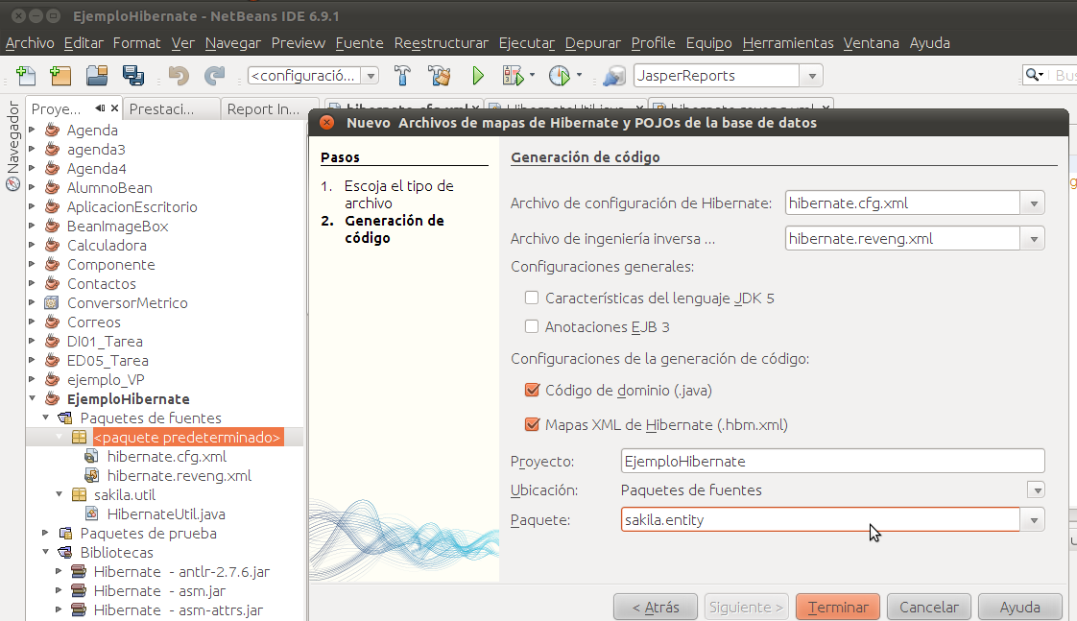
Creación de los archivos de mapeo

Slide 13
En este punto disponemos de los POJOs y de los archivos Hibernate para crear una aplicación de interfaz gráfica para escritorio, en Java.
Ya podemos probar diferentes consultas HQL sobre la base de datos.

